Slide 1
Les 3volgorde van bewerkingen
EZELSBRUGGETJE :
Hoe Moeten Wij Van Die Onvoldoendes Afkomen?
Haakjes
Machtsverheffen/Worteltrekken
Vermenigvuldigen/Delen
Optellen/Aftrekken
Hoe Moeten Wij Van Die Onvoldoendes Afkomen
25 × 3 + 3 × 4 | =
25 × (3 + 3) × 4 | =
(25 × 3 + 3) × 4 | =
25 × (3 + 3 × 4) | =

Slide 2
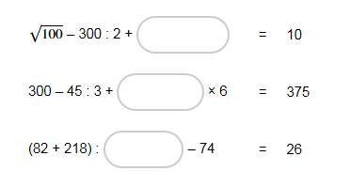
Als er middenin een bewerking iets ontbreekt? Wat dan?
Eerst uitrekenen wat je wel weet maar denk om de volgorde van bewerkingen

Slide 3
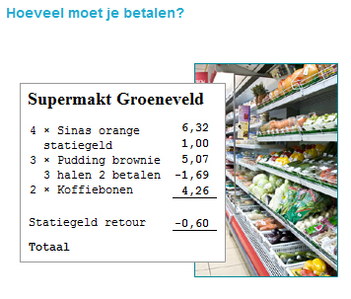
Welke producten koop je en wat kost het? Welk bedrag krijg je aan korting? Hoeveel moet je uiteindelijk betalen?

Slide 4
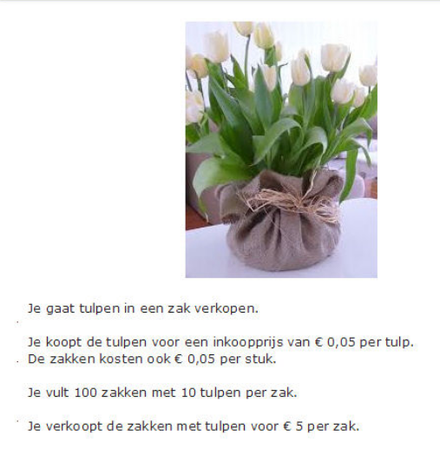
Voorbeeld ex. Vraag 26
2015-2016
VALKUIL?

Slide 5
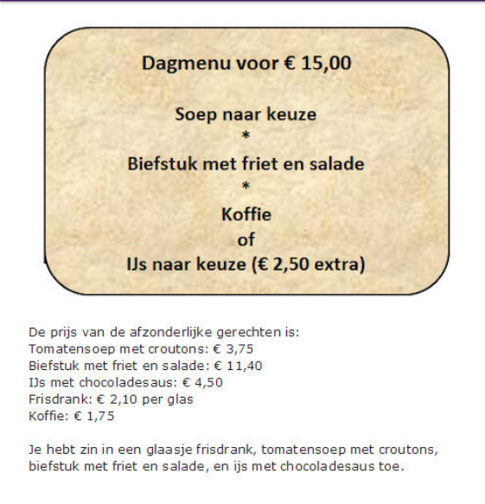
Voorbeeldex . vraag
2015-2016 vrg 17
Wat is de valkuil bij deze vraag?
Notes:
Wat je kunt BESPAREN!!! Hoeveel geld je dus overhoud als je het menu neemt ipv de losse onderdelen EN ijs 2,50 extra En frisdrank komt er nog bij!

Slide 6
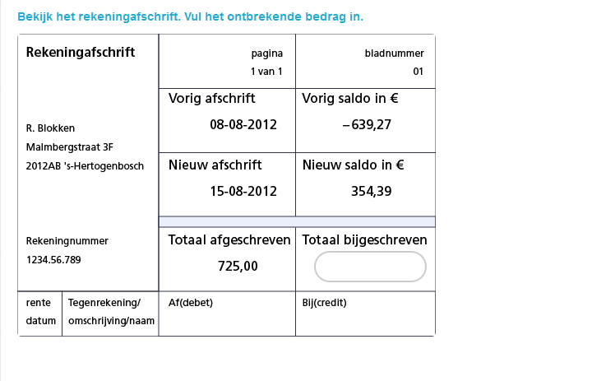

Slide 7
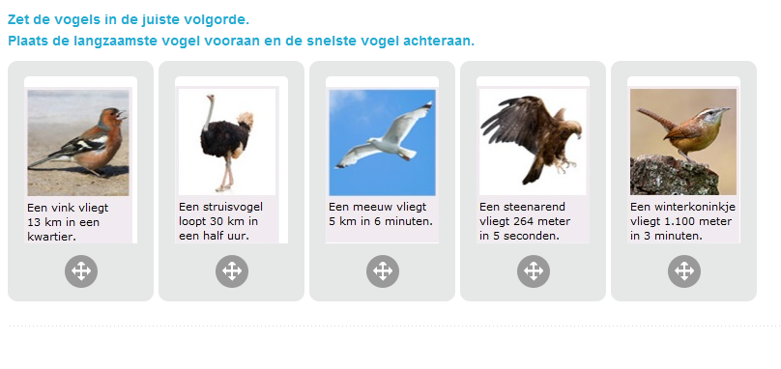
http://www.hhofstede.nl/modules/rekenen/andereenheden.htm
Notes:
Oplossing: winterkoninkje meeuw vink struisvogel zeearend
Zet alles in dezelfde tijd km per uur
Alles in kilometers per uur zetten vink 13 km in 0,25 uur x4 = 52 km/u struisvogel 30 km in 0,5 uur (x2 = 60 km/u) meeuw 5 km in 0,1 uur x 10 = 50 km/u; steenarend 264 meter : 5 sec (dan weet je hoeveel hij vliegt per 1 seconde) = 52,8 m/s x 3,6 (want van m/s naar km/u) = 190,08 km/u winterkoninkje 1,1 km (60 : 3 minuten is 20 …1,1 x 20 = 21 ) 21km/u (omdat 3 min 20 x in 60 minuten past moet je weten hoe vaak 1100 m (=1,1 km) in een uur past dus dat doe je ook keer 20 = verhoudingstabel

